Slide 1
শুভেচ্ছা

Slide 2
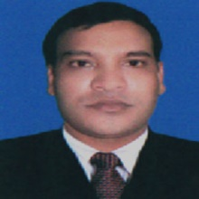
পরিচিতি
মোহাম্মদ মোরশেদ
সহকারি শিক্ষক(ব্যবসায় শিক্ষা)
কোকদন্ডী গুনাগরী উচ্চ বিদ্যালয়
বাঁশখালী,চট্টগ্রাম।
পাঠ
শ্রেণীঃ- দশম
বিষয়ঃ- ব্যাবসায় উদ্যোগ
অধ্যায়ঃ- তৃতীয়

Slide 3
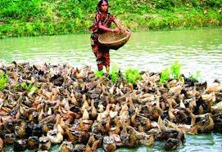
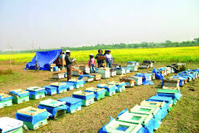
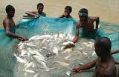
মধু চাষ
মৎস চাষ
হাস পালন

Slide 4
আত্নকর্মসংস্থান

Slide 5
শিখনফল
১। আত্নকর্মসংস্থানের ধারনা ব্যাখ্যা করতে পারবে।
২। আত্নকর্মসংস্থান ও উদ্যোগের মধ্যে সম্পর্ক ব্যাখ্যা করতে পারবে।
৩। আত্নকর্মসংস্থানের প্রয়োজনীয়তা বলতে পারবে।

Slide 6
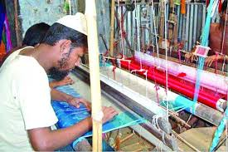
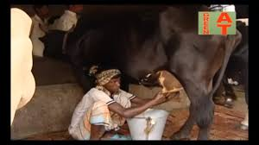
বৃহদায়তন ব্যাবসায়
আত্নকর্মসংস্থানমূলক পেশা

Slide 7
সামাজিক মর্যাদা বৃদ্ধি
আত্নকর্মসংস্থানের
প্রয়োজনীয়তা
দেশপ্রেম জাগ্রত হয়
স্বাধীন পেশা
গ্রামীন অর্থনীতির উন্নয়ন
আয় বৃদ্ধির সম্ভাবনা অসীম
বেকারত্ন হ্রাস

Slide 8
চাকরি
কর্মসংস্থান
ব্যবসায়
আত্নকর্মসংস্থান

Slide 9
একক কাজ
১। বাংলাদেশের অর্থনীতিতে আত্নকর্মসংস্থানের ভূমিকা আছে কি ? পক্ষে অথবা বিপক্ষে তোমার মতামত দাও।

Slide 10
মূল্যায়ন ১। তোমার এলাকায় আছে এমন দুইটি আত্নকর্মসংস্থানমূলক পেশার নাম বল ? ২। উদ্যোক্তা কাকে বলে ? ৩। কর্মসংস্থান কত প্রকার ? ৪।দুইটি কর্মসংস্থানের নাম বল ?

Slide 11
বাড়ির কাজ
কোন কোন পেশাকে আত্নকর্মসংস্থানমূলক পেশা বলে তুমি মনে কর ? তা কারন সহ ব্যাখ্যা কর ।

Slide 12
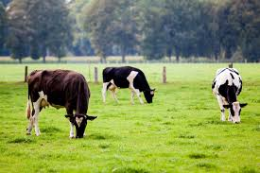
সকলকে
ধন্যবাদ

